Slide 1
Kommunikation
Omkring Varde Kommune vandløb

Slide 2
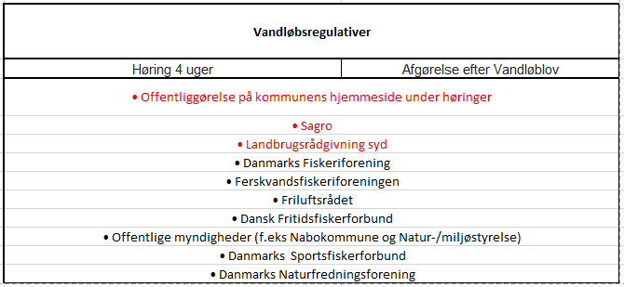
Høringsparter nye vandløbsregulativer
Ingen udsendelse i høring hos lokale lodsejere.

Slide 3
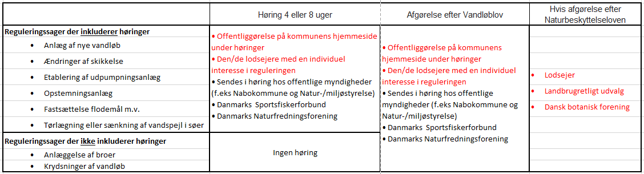
Høringsparter vandløbsprojekter
Høring hos lokale lodsejere, med individuel interesse i projektet.

Slide 4
Kommunikation vandløb vedligeholdelser
Årlige grødeskæring eller oprensning
Maskinel oprensning med års mellemrum
Driftsafdeling melder ikke ud om konkret dag for grødeskæring.
Undtagelse dog opstrøms dambrug.
Driftsafdeling tilstræber at melde ud og træffer aftale om adgangsvej og flytning af f.eks. Hegn.

Slide 5
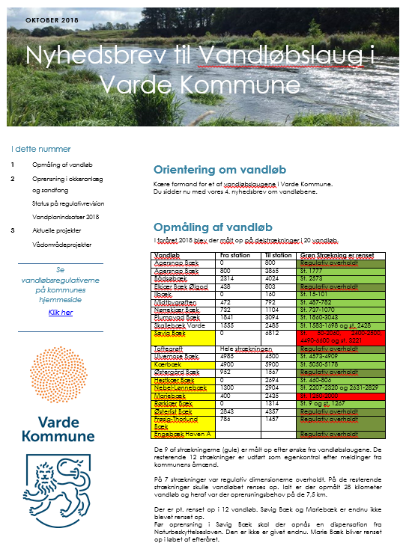
Nyhedsbrevet
1-2 årlige udgivelser
Status på opmålingsarbejder
Status på oprensninger
Vandløbsprojekter
Okkeranlæg
Vådområder
Øvrig vandløb info

